Slide 1
第3章 集合的基本概念和运算
集合的基本概念
集合的基本运算
集合中元素的计数
Notes:
集合论是现代数学的基础，它试图用一个比自然数更简单、更原始的概念—集合，来定义数和运算，进而发展到整个数学。 (以前人们认为只有数才是数学的基本概念)
集合论不仅为数学奠定了基础，同时也扩展了数学的研究对象。利用集合的概念，使我们不仅能够研究单个的数与数据，而且可以表示和处理非数值信息，如数据的增加、删除、修改、排序等；还可以描述数据之间的关系等。这正是我们计算机科学研究集合论的主要目的。 在很多程序设计语言中，都有集合这种数据结构。数据结构和算法设计课程中还对集合及其上的操作的算法实现进行了专门的讨论，如判断一元素是否在集合中、 集合的交、并...查找、删除、添加、修改等。
集合的理论在编译原理、开关理论、信息检索、数据库与知识库、人工智能等各个领域得到广泛的应用。

Slide 2
3.1 集合的基本概念
集合的定义与表示
集合与元素
集合之间的关系
空集
全集
幂集
Notes:
首先我们给出集合的基本概念及其形式化的表示方法，建立它的符号系统。然后在此基础上讨论它的运算及性质。
有些基本概念，名称术语中学已有介绍，为了知识体系的系统与完整，我们还是从最基本的概念讲起。

Slide 3
集合的定义
集合是集合论的原始概念,不能精确定义。
元素
集合:由一些可以相互区分的任意个体汇集在一起
所组成的一个整体。
元素不必具有共同性质
元素可物理,可抽象
元素还可以是集合
例如:
教室里的桌椅
图书馆的藏书
自然数的全体
直线上的所有点
Notes:
集合是一个原始概念，不能精确定义。我们在任何数学理论中不可能对其每一个概念都严格定义，比如它的第一个概念就无法定义，因为没有更原始的概念定义它。我们把它称为原始概念，而其余概念称为派生概念。如欧氏几何中的点、线、面为原始概念，而三角形、圆等为派生概念。
集合就是集合论中的原始概念。集合虽不能严格定义，但我们可以给他一个直观描述：

Slide 4
集合的表示
集合的表示：
列元素法：列出集合的所有元素，元素之间用逗号隔开，并用{ }括起来 ，例如：A={ a, b, c, d }，S={ a, a², a³, …}
谓词表示法：用谓词概括集合中元素的属性
B={ x | P(x) }，B由使得 P(x) 为真的全体x 构成。
例如：B= { x⏐x²- 3x + 2 = 0 ∧ x∈R }
用大写字母: A, B, C,…表示集合
用小写字母: a, b, c,...表示集合元素
Notes:
列举法适合元素个数较少的集合及元素构造有规律的有限集和无限集。
B= { x⏐x²- 3x + 2 = 0 ∧ x∈R } 等价于 B={1，2}

Slide 5
集合定义与表示（续）
常用数集：
N, Z, Q, R, C 分别表示自然数、整数、有理数、实数和复数集合，注意 0 是自然数。

Slide 6
集合与元素的关系
元素与集合的关系：隶属关系
注意：
a∈A或 a∉A 二者必居其一(排中律)。
例如：自然数集合N: 2∈N, 0∈N, 2.3∉N。
集合中的元素是不相同的，并且没有次序关系， 例如： {3, 4, 5}、 {3, 4, 4, 5}、 {5 ,3, 3, 4} 是同一个集合。
a在集合A中，记作a∈A，读“a属于A” 。
a不在集合A中，记作a∉A，读“a不属于A”。
Notes:
记号 属于∈ 由意大利数学家皮亚诺引入， 是希腊文esti (∈δτi)的首字母，相当于汉语里的“是“。

Slide 7
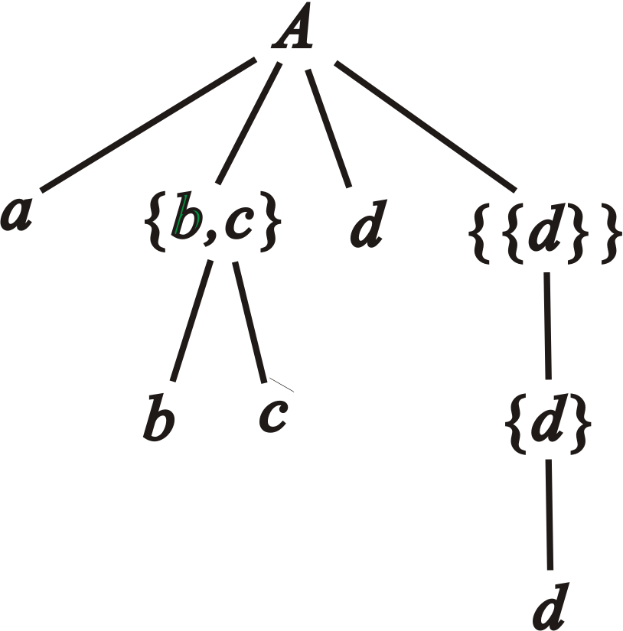
隶属关系的层次结构
例 3.1
A={ a, {b,c}, d, {{d}} }
{b,c} A
b A
{{d}} A
{d} A
d A
∈
∉
∈
∉
∈

Slide 8
集合之间的关系
包含（子集）：设 A 、B是两个集合，如果 A中的每个元素都是B中的元素，则称 A 是B的子集，也称A被B包含，记作 A ⊆ B 。
符号化为：
包含： A ⊆ B ⇔ ∀x (x∈A → x∈B)
不包含 ： A ⊈ B ⇔ ∃x (x∈A ∧ x∉B)
例如： A={0,1,2}, B={0,1}, C={1,2}，则
B ⊆ A， C ⊆ A，但B ⊈ C
Notes:
注意： ∈ 和 ⊆ 是不同层次的问题。

Slide 9
集合之间的关系（续）
真包含 ：设 A 、B是两个集合，如果 A ⊆ B 并且A ≠ B, 则称 A 是B是的真子集，记作: A ⊂ B。
符号化为:
真包含：A ⊂ B ⇔ A ⊆ B ∧ A ≠ B
不真包含： A ⊄ B

Slide 10
集合之间的关系（续）
相等：设 A 、B是两个集合，如果 A ⊆ B并且 B ⊆ A, 则称A 与B相等，记作：A = B。
符号化为:
相等：A = B ⇔ A ⊆ B ∧ B ⊆ A
不相等： A ≠ B
Notes:
下面我们来学几个特殊的集合：空集、全集、幂集

Slide 11
空集
空集 ∅ ： 不含任何元素的集合。
实例：集合{x | x²+1=0 ∧ x∈R} 就是空集。
定理：空集是任何集合的子集。
∅⊆A ⇔ ∀x (x∈∅→x∈A)
推论：空集是惟一的。
证：假设存在∅₁和∅₂，则∅₁⊆∅₂ 且∅₂⊆∅₁， 因此∅₁=∅_{2。}
例：确定下列命题是否为真。（1） ∅⊆∅
（2） ∅∈∅ （3） ∅⊆{∅} （4） ∅∈{∅}
Notes:
即 Φ={x|P(x)∧¬P(x)} ,P(x)是任意谓词
证明唯一性，可使用反证法：假设还有另一个存在，然后再证明这两个相等就可以了。
例子：（1）真；（2）假；（3）真；（4）真

Slide 12
全集
全集 ：在一个具体的问题中，如果所涉及的集合都是某个集合的子集，则称这个集合为全集，记作： E（或U）。
相对性：在给定问题中，全集包含任何集合，即∀A (A⊆E )。
例：整数集可取作全集，坐标平面可取作全集。
Notes:
即 E={x|P(x)∨¬P(x)} P(x)是任意谓词

Slide 13

幂集
n元集：含有n个元素的集合
m元子集：含有m个元素的子集（m小于等于n）
例 A={a, b, c} ,求A的全部子集
解 ：将A的子集从小到大分类
0元子集： ∅
1元子集： {a},{b}, {c}
2元子集： {a,b},{b,c}, {a,c}
3元子集： {a, b, c}
结论：对于n元集A，不同的子集总数有2^{n}个
Notes:
在学幂集前，我们先了解下什么是m元子集。

Slide 14
幂集
定义 A的全体子集构成的集合叫作A的幂集 ，记作P(A)。
P(A) = { x | x⊆A }
如果 |A| = n，则 |P(A)| = 2^{n}
例：P(∅) =
P({∅}) =
P({∅, {∅}}) =
P({1,{2,3}})=
{∅}
{ ∅,{∅}}
{ ∅,{∅}, {{∅}} ,{∅, {∅}}}
{ ∅,{1},{{2,3}},{1,{2,3}}}
Notes:
注意：集合A的幂集是一个集合，里面的每个元素都是A的一个子集。

Slide 15
课堂练习：
计算幂集P(A):
A={{1},1}
2) A={{∅},0,1}
解：
1）P(A)={∅,{{1}},{1},{{1},1}}
2）P(A)={∅,{{∅}},{0},{1},{{∅},0},{{∅},1},
{0,1},{{∅},0,1}}

Slide 16
3.2 集合的基本运算
集合基本运算的定义
∪ ∩ − ∼ ⊕
文氏图（John Venn）
例题
集合运算的算律
集合包含或恒等式的证明
Notes:
本节讨论集合的代数运算及运算性质。 集合的运算是指以集合为对象，按一定规则得到新集合的方法。这里先介绍集合的5种基本代数运算。

Slide 17
集合基本运算的定义
定义：
并 A∪B = { x | x∈A ∨ x∈B }
交 A∩B = { x | x∈A ∧ x∈B }
相对补 A−B = { x | x∈A ∧ x∉B }=A∩∼B
绝对补 ∼A = E−A
对称差 A⊕B = (A−B)∪(B−A)
= (A∪B)−(A∩B)
Notes:
设任意两个集合A和B，所有属于A或属于B的元素组成的集合S，称为A和B的并集，记作A∪B。
由集合A和B的所有共同元素组成的集合S，称为A和B的交集，记作A∩B。
设A、B为任意两个集合，所有属于A而不属于B的一切元素组成的集合S，称为B对于A的补集，或相对补，记作A-B。A-B=A∩∼B（即从A中减去AB的交集元素）
设E为全集，任一集合A关于E的补 E-A，称为集合A的绝对补，记作~A。
设A、B为任意两个集合，A和B的对称差为集合S，其元素或属于A或属于B，但不能既属于A又属于B，记作A⊕B。

Slide 18
集合基本运算的定义（续）
例：E={0,1,2,3,4}, A= {1,2,3} , B= {1,4} , C= {3}
A∪B=
A∩B =
A−B = B−A = C−A =
A−B =
A⊕B=
A⊕B =
∼A = ∼ B=
{1,2,3,4} = B∪A
{1}= B∩ A
{2,3}
{4}
∅
A ∩ ∼ B = {2,3}
{2,3} ∪ {4}= {2,3,4}
{1,2,3,4}- {1} = {2,3,4}
{0,4}
{0,2,3}

Slide 19
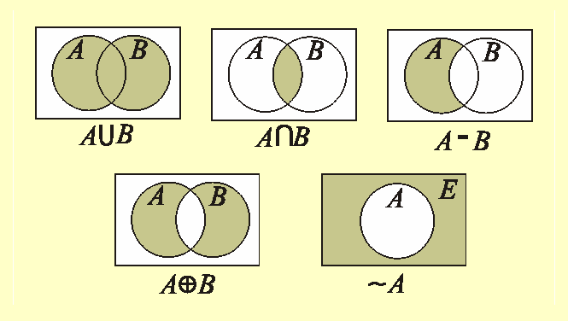
文氏图表示

Slide 20
关于运算的说明
运算顺序： ∼和幂集优先，其他由括号确定
并和交运算可以推广到有穷个集合上，即
A₁∪A₂∪…A_{n}= {x | x∈A₁∨x∈A₂∨…∨x∈A_{n}}
A₁∩A₂∩…A_{n}= {x | x∈A₁∧x∈A₂∧…∧x∈A_{n}}
某些重要结果
∅⊆A−B⊆A
A⊆B ⇔ A−B=∅（后面证明）
A∩B=∅ ⇔ A−B=A
Notes:
相对补是一个非常重要的运算。

Slide 21
F: 一年级大学生的集合 S：二年级大学生的集合 R：计算机系学生的集合 M：数学系学生的集合 T：选修离散数学的学生的集合 L：爱好文学学生的集合 P：爱好体育运动学生的集合
例1：
所有计算机系二年级学生都选修离散数学
T⊆(M∪R)∩S
R∩S ⊆T
数学系一年级的学生都没有选修离散数学
(M∩F)∩T=∅
数学系学生或爱好文学或爱好体育运动
M⊆L∪P
只有一、二年级的学生才爱好体育运动
P⊆F∪S
除去数学和计算机系的二年级学生外都不选修离散数学
S−(M∪R)⊆P
Notes:
集合运算的第一种应用：按一定规则得到新的集合。

Slide 22
例2：
分别对条件(1)到(5)，确定 X 集合与下述那些集合相等。
S₁ = { 1, 2, …, 8, 9 }, S₂= { 2, 4, 6, 8 }, S₃= { 1, 3, 5, 7, 9 },
S₄ = { 3, 4, 5 }, S₅= { 3, 5 }
若 X∩S₅=∅, 则 X
若 X⊆S₄, X∩S₂=∅, 则 X
若 X⊆S₁，X S₃, 则 X
若 X−S₃=∅, 则 X
若 X⊆S₃，X S₁, 则 X
= S₂
= S₅
= S₁, S₂, S₄
= S₃, S₅
与 S₁, ... , S₅ 都不等
Notes:
（4）因为A⊆B ⇔ A−B=∅，所以X是S₃的子集

Slide 23
集合运算的算律
 | ∪ | ∩ | ⊕
交换 | A∪B=B∪A | A∩B=B∩A | A⊕B=B⊕A
结合 | (A∪B)∪C= A∪(B∪C) | (A∩B)∩C= A∩(B∩C) | (A⊕B)⊕C= A⊕(B⊕C)
幂等 | A∪A=A | A∩A=A
 | ∪与∩ | ∩与⊕
分配 | A∪(B∩C)=(A∪B)∩(A∪C) A∩(B∪C)=(A∩B)∪(A∩C) | A∩(B⊕C)=(A∩B)⊕(A∩C)
吸收 | A∪(A∩B)=A A∩(A∪B)=A
Notes:
A⊕A=∅

Slide 24
集合运算的算律（续）
 | − | ∼
D.M 律 | A−(B∪C)=(A−B)∩(A−C) A−(B∩C)=(A−B)∪(A−C) | ∼(B∪C)=∼B∩∼C ∼(B∩C)=∼B∪∼C
双重否定 |  | ∼∼A=A
 | ∅ | E
补元律 | A∩∼A=∅ | A∪∼A=E
零律 | A∩∅=∅ | A∪E=E
同一律 | A∪∅=A | A∩E=A
否定 | ∼∅=E | ∼E=∅
补充：A⊕A=∅ A⊕ ∅ = A
Notes:
“D.M 律”指的是“德。摩根律”
比较命题公式的德。摩根律
¬(A∨B)⇔¬A∧¬B
¬(A∧B)⇔¬A∨¬B

Slide 25
集合包含或相等的证明方法
证明 A⊆B
定义法
包含传递法
等价条件法
反证法
并交运算法
证明 A=B
定义法
等式代入法
反证法
运算法
以上的 A, B代表集合公式

Slide 26
集合包含的证明
1.定义法证 A⊆B
任取 x ， x∈A ⇒ … ⇒x∈B
例3 证明A⊆B ⇔ P(A)⊆P(B)
任取x
x∈P(A) ⇒ x⊆A ⇒ x⊆B ⇒ x∈P(B)
任取x
x∈A ⇒ {x}⊆A ⇒ {x}∈P(A) ⇒ {x}∈P(B)
⇒ {x}⊆B ⇒ x∈B
Notes:
这种方法适合给定条件很少的情况，只能从定义出发。
该题要点：集合A的幂集中的每个元素都是A的子集

Slide 27
2.包含传递法证 A⊆B
找到集合T 满足 A⊆T 且 T⊆B，从而有A⊆B
例4 A−B ⊆ A∪B
证 A−B ⊆ A
A ⊆ A∪B
所以 A−B ⊆ A∪B
Notes:
这种方法适合两个集合范围差得比较大的情况，找到中间的集合即可。

Slide 28
3.利用包含的等价条件证 A⊆B
A⊆B ⇔ A ∪ B=B ⇔ A ∩ B=A ⇔A-B= ∅
例5 A⊆C ∧ B⊆C ⇒ (A∪B) ⊆C
证 A⊆C ⇒ A∪C=C
B⊆C ⇒ B∪C=C
(A∪B)∪C=A∪(B∪C)=A∪C=C
(A∪B)∪C=C ⇔ A∪B⊆C
命题得证
Notes:
还可以用定义法：
任取x
x∈A∪B ⇒ x∈A ∨ x∈B ⇒ x∈C ∨ x∈C ⇒x∈C
另一种：A⊆C ⇒ A∪B⊆C ∪B
B⊆C ⇒ B∪C⊆C ∪C=C
由集合的传递性，可得： A∪B⊆C

Slide 29
4.反证法证 A⊆B
欲证A⊆B，假设命题不成立，必存在 x使得
x∈A 且 x∉B，然后推出矛盾。
例6 证明 A⊆C ∧ B⊆C ⇒ A∪B⊆C
证 假设 A∪B ⊆ C 不成立，
则 ∃x (x∈A∪B∧x∉C)
因此 ∃x((x∈A∧x∉C) ∨ (x∈B∧x∉C))
若 x∈A, 则与 A⊆C 矛盾；
若 x∈B, 则与 B⊆C 矛盾。
Notes:
反证法一般是用定义来证明

Slide 30
5.利用已知包含式并交运算
由已知包含式通过运算产生新的包含式
A⊆B ⇒ A∩Z⊆B∩Z，A∪Z⊆B∪Z
A⊆B , S⊆W ⇒ A∩S⊆B∩W
A⊆B , S⊆W ⇒ A∪S⊆B∪W
例7 证明 A∩C ⊆ B∩C ∧ A−C ⊆ B−C ⇒ A⊆B
证 A∩C ⊆ B∩C， A−C ⊆ B−C
上式两边求并，得
(A∩C)∪(A−C) ⊆ (B∩C)∪(B−C)
⇒ (A∩C)∪(A∩∼C) ⊆ (B∩C)∪(B∩∼C)
⇒ A∩(C∪∼C) ⊆ B∩(C∪∼C)
⇒ A∩E ⊆ B∩E
⇒ A ⊆ B
Notes:
上述等式都可以用定义法证明。注意，从左边可以推出右边，但反过来不成立。
这种方法适合条件比较长，比较多的证明。在证明前，先把其他符号都转化成交并运算符，比如A−C=A∩∼C
到底选择交运算，还是并运算，由题意决定。像本题，如果取交运算，则两边都是空集，没有意义，因此只能试着取并运算。

Slide 31
集合相等的证明
1.定义法证明A=B
任取 x ，
x∈A ⇒ … ⇒x∈B
x∈B⇒ … ⇒x∈A
或者
x∈A ⇔ … ⇔ x∈B
例8 证明 A∪(A∩B)=A （吸收律）
证 任取x,
x∈A∪(A∩B) ⇔ x∈A∨ x∈A∩B
⇔ x∈A ∨ (x∈A ∧ x∈B) ⇔ x∈A
Notes:
最后一个等值号为命题逻辑中的吸收律，利用代换实例。

Slide 32
2.等式替换证明A=B
不断进行代入化简，最终得到两边相等
例9 证明A∪(A∩B)=A （吸收律）
证 (假设交换律、分配律、同一律、零律成立)
A∪(A∩B)
=(A∩E)∪(A∩B) 同一律
=A∩(E∪B) 分配律
=A∩(B∪E) 交换律
=A∩E 零律
=A 同一律
Notes:
注意 E 和 空集 的用法

Slide 33
3.反证法证明A=B
假设 A=B 不成立，则存在 x 使得 x∈A且x∉B，或者存在 x 使得 x∈B且x∉A，然后推出矛盾。
例10 证明以下等价条件
A⊆B ⇔ A∪B=B ⇔ A∩B=A ⇔ A−B=∅ (1) (2) (3) (4)
证明顺序：
(1) ⇒(2), (2) ⇒(3), (3) ⇒(4), (4) ⇒(1)
定义法
等式替换
反证法
反证法
Notes:
=：可直接用公式的各种变换证明
⊆：只能从定义出发来证明

Slide 34
(1) ⇒(2)（定义法）
显然B⊆A∪B，下面证明A∪B⊆B。
任取x，
x∈A∪B ⇔ x∈A∨ x∈B ⇒ x∈B ∨ x∈B ⇔ x∈B
因此有A∪B⊆B. 综合上述（2）得证。
(2) ⇒(3)（等式替换）
A=A∩(A∪B) ⇒ A=A∩B
（将A∪B用B代入)
Notes:
(1) ⇒(2) A=B ⇔ A⊆B 且 B⊆A
(2) ⇒(3) 也可从左边等式出发，两边和A取∩：A∪B=B ⇔ (A∪B) ∩A=B∩A ⇔ A=A∩B

Slide 35
(3) ⇒(4)（反证法）
假设A−B≠∅, 即∃x∈A−B，那么x∈A且x∉B。而
x∉B ⇒ x∉A∩B。
从而与A∩B=A矛盾。
(4) ⇒(1) （反证法）
假设A⊆B不成立，那么
∃x (x∈A ∧ x∉B) ⇒ x∈A−B ⇒ A−B≠∅
与条件（4）矛盾。
Notes:
(3) ⇒(4)
A=A∩B ⇒ A∩~B=A∩B ∩~B ⇒ A-B=∅
(4) ⇒(1)
A−B=∅ ⇒ (A∩~B) ∪ B=∅ ∪ B ⇒ A ∪ B=B ⇒ A⊆B

Slide 36
4.集合运算法证明A=B
由已知等式通过运算产生新的等式
A=B ⇒ A∩Z=B∩Z, A∪Z=B∪Z，A-Z=B-Z
例11 证明A∩C=B∩C ∧ A∪C=B∪C ⇒ A=B
证 由 A∩C=B∩C 和 A∪C=B∪C 得到
(A∪C)-(A∩C)=(B∪C)-(B∩C)
从而有 A⊕C=B⊕C ⇒ A=B（消去律）
消去律证明
A⊕C=B⊕C ⇒ (A⊕C)⊕C =(B⊕C)⊕C
⇒ A⊕(C⊕C) =B⊕(C⊕C) ⇒A⊕∅=B⊕∅ ⇒ A=B
Notes:
上述等式都可以用定义法证明。注意，从左边可以推出右边，但反过来不成立。
C⊕C=∅
A⊕∅=A

Slide 37
课堂练习：
设A和B是两个集合，证明：
1) P(A)∩P(B)=P(A∩B)
2) A-(B ∪C) =(A-B) ∩(A-C)

Slide 38
证明：
1）任取 u
u ∈ P(A)∩P(B) ⇔ u ∈ P(A) ∧ u ∈ P(B)
⇔ u ⊆ A ∧ u ⊆ B⇔ u ⊆( A ∩ B) ⇔ u ∈ P(A∩B)
所以：P(A)∩P(B)=P(A∩B)
2）A-(B ∪ C)
⇒ A∩∼ (B ∪ C)
⇒ A∩(∼B∩∼C)
⇒ (A∩∼B) ∩ (A∩∼C)
⇒ (A-B) ∩ (A-C)

Slide 39
练习
1 证明： A ∩ E= A
2 证明：A - (B ∪ C) = (A - B) ∩ (A - C)
3 证明：(A - B) ∪ B = A ∪ B
4 化简：
((A ∪ B ∪ C) ∩(A ∪ B)) – ((A ∪ (B – C)) ∩ A)
5 证明：A ∪ (B-A)=B ⇒ A⊆B
6 证明：(A∪B)-C = (A-C)∪(B-C)

Slide 40
练习
证明： A ∩ E= A
证： x∈ A ∩ E ⇔ x∈ A ∧ x∈ E
⇔ x∈ A
得 A ∩ E= A

Slide 41
练习
证明：A - (B ∪ C) = (A - B) ∩ (A - C)
证： x∈ A - (B ∪ C) ⇔ x∈ A ∧ x ∉ (B ∪ C)
⇔ x∈ A ∧ ¬(x∈ (B ∪ C) )
⇔ x∈ A ∧ (x ∉ B ∧ x ∉ C )
⇔(x∈ A ∧ x ∉ B ) ∧ (x∈ A ∧ x ∉ C )
⇔ x∈ (A - B) ∧ x∈ (A - C)
⇔ x∈ (A - B) ∩ (A - C)
得 A - (B ∪ C) = (A - B) ∩ (A - C)

Slide 42
练习
证明：(A - B) ∪ B = A ∪ B
证： (A - B) ∪ B ⇔( A ∩ ∼ B) ∪ B
⇔ ( A ∪ B )∩( ∼ B ∪ B )
⇔ ( A ∪ B ) ∩ E
⇔ A ∪ B

Slide 43
练习
化简：
((A ∪ B ∪ C) ∩(A ∪ B)) – ((A ∪ (B – C)) ∩ A)
解： A ∪ B ⊆ A ∪ B ∪ C， A ⊆ A ∪ (B – C)
((A ∪ B ∪ C) ∩(A ∪ B)) – ((A ∪ (B – C)) ∩ A)
= (A ∪ B) – A
= B – A

Slide 44
3.3 集合中元素的计数
集合的基数与有穷集合
包含排斥原理
有穷集的计数

Slide 45
集合的基数与有穷集合
集合 A 的基数：集合A中的元素数，记作 cardA
有穷集 A： cardA=|A|=n，n为自然数。
有穷集的实例：
A={a,b,c}, cardA=|A|=3；
B={ x | x²+1=0, x∈R}, cardB=|B|=0
无穷集的实例：
N, Z, Q, R, C 等。

Slide 46
包含排斥原理
定理 设 S 为有穷集，P₁, P₂, …, P_{m} 是 m 种性质，
A_{i} 是 S 中具有性质 P_{i} 的元素构成的子集，i=1, 2,
…, m.则 S 中不具有性质 P₁, P₂, …, P_{m} 的元素数为
Notes:
这个公式从只有两个性质A₁和A₂入手开始讲，然后讲三个性质，最后推出公式。
讲的时候可以举一个带具体数据的例子，方便理解。

Slide 47
证明
证明要点：任何元素 x，如果不具有任何性质，则对等式右边计数贡献为１，否则为０
证 设 x不具有性质 P₁, P₂, … , P_{m} ,
x∉A_{i} , i = 1, 2, … , m
x∉A_{i}∩A_{j} , 1≤ i < j ≤ m
…
x∉A₁∩A₂∩…∩A_{m} ,
x 对右边计数贡献为
1 − 0 + 0 − 0 + … + (−1)^{m} · 0 = 1

Slide 48
证明（续）
设 x具有 n 条性质，1≤n≤m
x 对 |S| 贡献为 1
x 对 贡献为
x 对 贡献为
….
x 对 | A₁∩A₂∩…∩A_{m}| 贡献为
x 对右边计数贡献为
Notes:
这个式子是(1-x)^{n}二次项展开的系数，令x=1，则系数和=0。

Slide 49
推论
S中至少具有一条性质的元素数为：
证明
将定理1代入即可。

Slide 50
例1
例1 求1到1000之间（包含1和1000在内）既不能被 5 和6 整除，也不能被 8 整除的数有多少个？
解：S ={ x | x∈Z, 1≤ x ≤1000 },
如下定义 S 的 3 个子集 A, B, C：
A={ x | x∈S, 5 | x }，
B={ x | x∈S, 6 | x }，
C={ x | x∈S, 8 | x }

Slide 51
例1（续）
对上述子集计数：
|S|=1000,
|A|= ⎣1000/5⎦ =200, |B|=⎣1000/6⎦=166，
|C|= ⎣1000/8⎦ =125,
|A∩B|= ⎣1000/30⎦ =33, |A∩C| = ⎣1000/40⎦ =25,
|B∩C|= ⎣1000/24⎦ =41,
|A∩B∩C| = ⎣1000/120⎦ =8,
代入公式
N = 1000−(200+166+125)+(33+25+41)−8=600

Slide 52
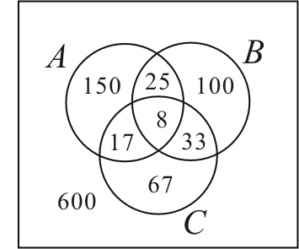
文氏图法
求1到1000之间（包含1和1000在内）既不能被 5 和6 整除，也不能被 8 整除的数有多少个？

Slide 53
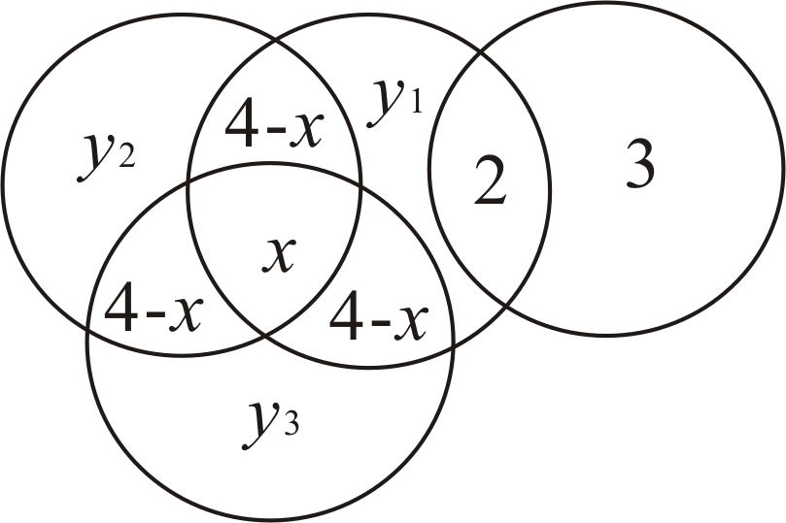
例2
24名科技人员，每人至少会1门外语。
英语：13； 日语：5； 德语：10； 法语：9
英日：2; 英德：4； 英法：4； 法德：4
会日语的不会法语、德语。
求：只会 1 种语言人数，会 3 种语言人数。
B
A
D
解：用A,B,C,D分别表示会英，法，德，日的人。
x+2(4-x)+y1+2=13
x+2(4-x)+y2=9
x+2(4-x)+y3=10
x+3(4-x)+y1+y2+y3=19
x=1, y1=4, y2=2, y3=3
C
Notes:
另一种解法：
因为会日语的不会法语，德语；可得出：日法：0，日德：0，会三种语言的只可能是英法德三种，并且会四种语言的人数为0。
因此，可先利用推论求出会三种语言的人，24=（13+5+10+9）-（2+4+4+4）+x，得到x=1，然后再用文氏图法求只会1种语言的人数。

Slide 54
课堂练习：
一个班有50个学生，在第一次考试中得95分的有26人，在第二次考试中得95分的有21人，如果两次考试中没有得95分的有17人，那么两次考试都得95分的有多少人？

Slide 55
解：
设A和B分别为第一次和第二次考试中得95分的学生集合，则：
于是：
从而：

Slide 56
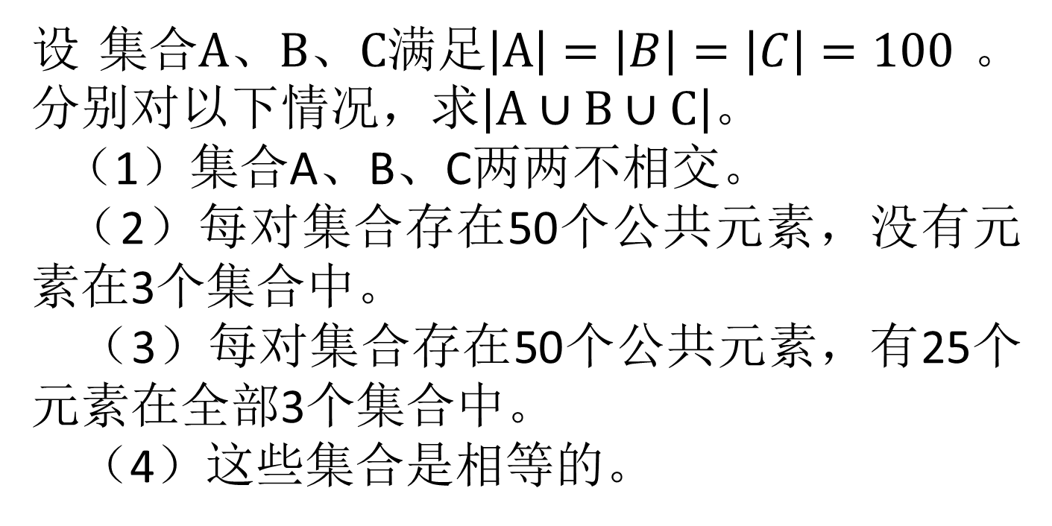
课堂练习：

Slide 57
作 业
3.6
3.7
3.13：（2）（4）
3.14：（2）（5）
3.15：（1）（2）
3.16：（3）（5）

